Slide 1

환경경제학
Lecture - 10
Seungho Jeon

Slide 2

Chapter 10
환경정책의 정치경제학: 지방자치와 소득분배

Slide 3
Section 1. 환경정책의 계층별 영향

Slide 4
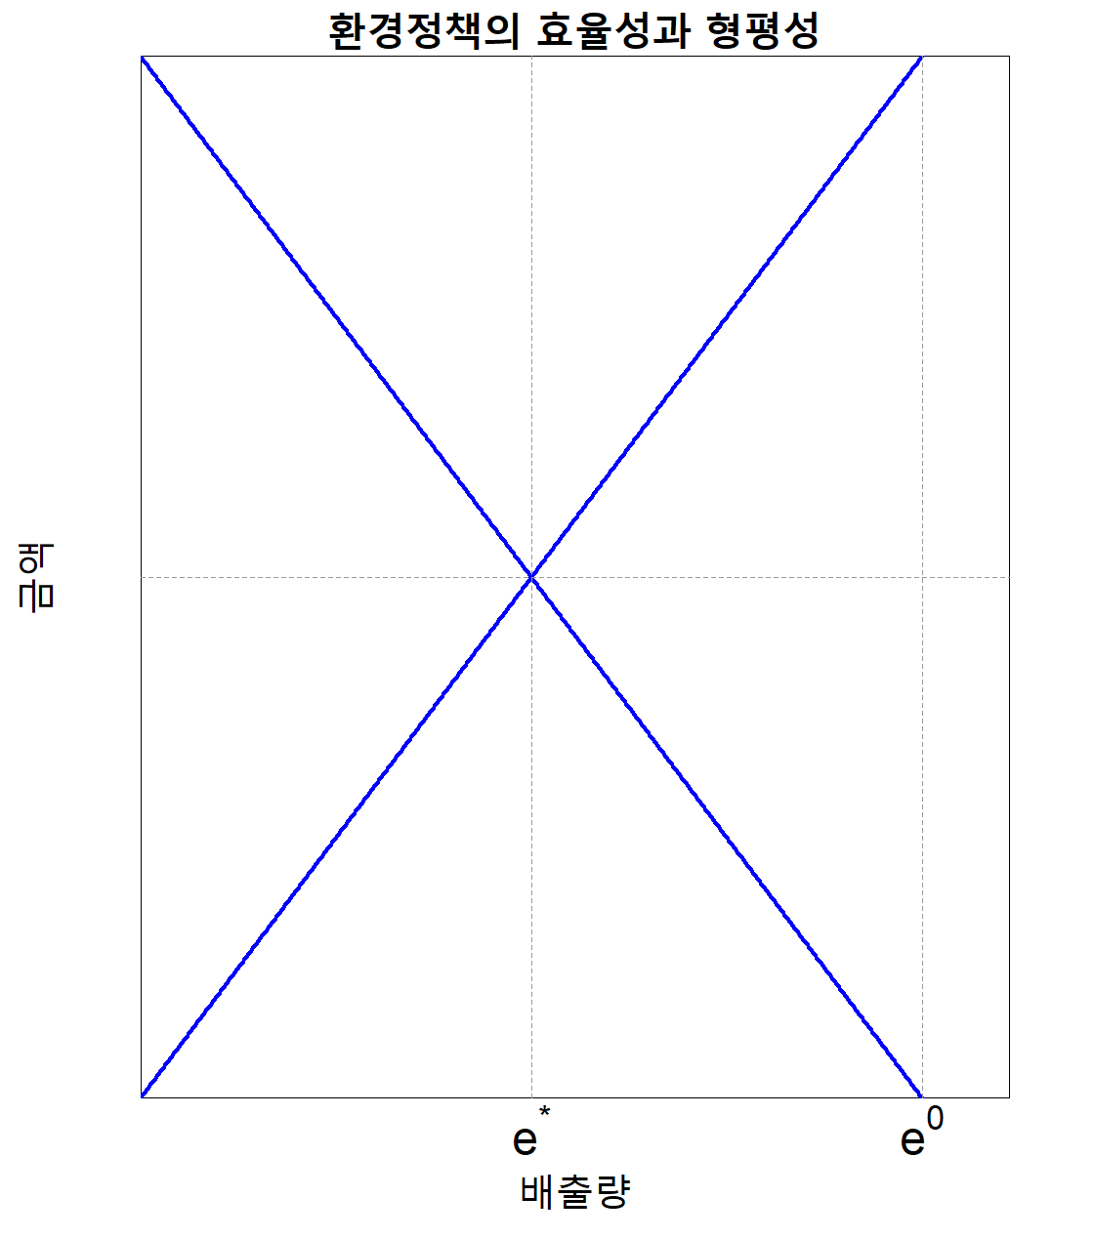
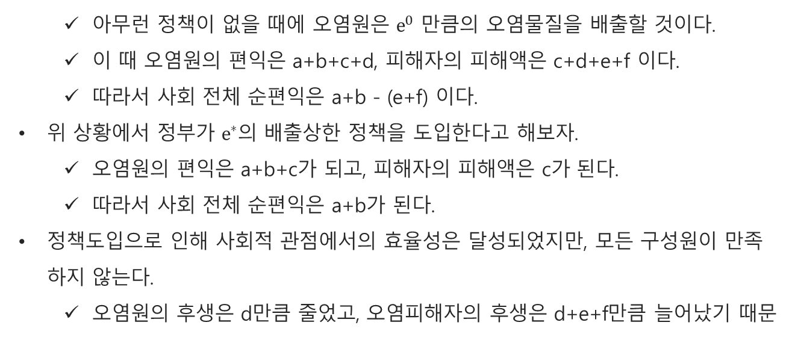


환경정책의 효율성과 형평성
환경정책이 사회 전체 편익을 극대화하는 효율성 측면만을 두고 선택될 수 없는 이유는 효율적인 자원배분이 반드시 모든 사회 구성원의 만족도를 상승시키는 것은 아니기 때문이다.
  현재보다 사회 전체 편익이 많은 방향으로 환경정책을 도입하고자 할 때, 정책도입을 반대하는 사람도 반드시 생기기 마련이다.
MB 곡선은 오염원이 배출을 통해 얻는 한계편익을 나타내고, MD곡선은 오염피해자의 한계피해곡선을 나타낸다.
  아무런 정책이 없을 때에 오염원은 $e^{0}$ 만큼의 오염물질을 배출할 것이다.
  이 때 오염원의 편익은 a+b+c+d, 피해자의 피해액은 c+d+e+f 이다.
  따라서 사회 전체 순편익은 a+b - (e+f) 이다.
위 상황에서 정부가 $e^{∗}$의 배출상한 정책을 도입한다고 해보자.
  오염원의 편익은 a+b+c가 되고, 피해자의 피해액은 c가 된다.
  따라서 사회 전체 순편익은 a+b가 된다.
정책도입으로 인해 사회적 관점에서의 효율성은 달성되었지만, 모든 구성원이 만족하지 않는다.
  오염원의 후생은 d만큼 줄었고, 오염피해자의 후생은 d+e+f만큼 늘어났기 때문
$$MB$$
$$MD$$
a
f
b
e
c
d

Slide 5
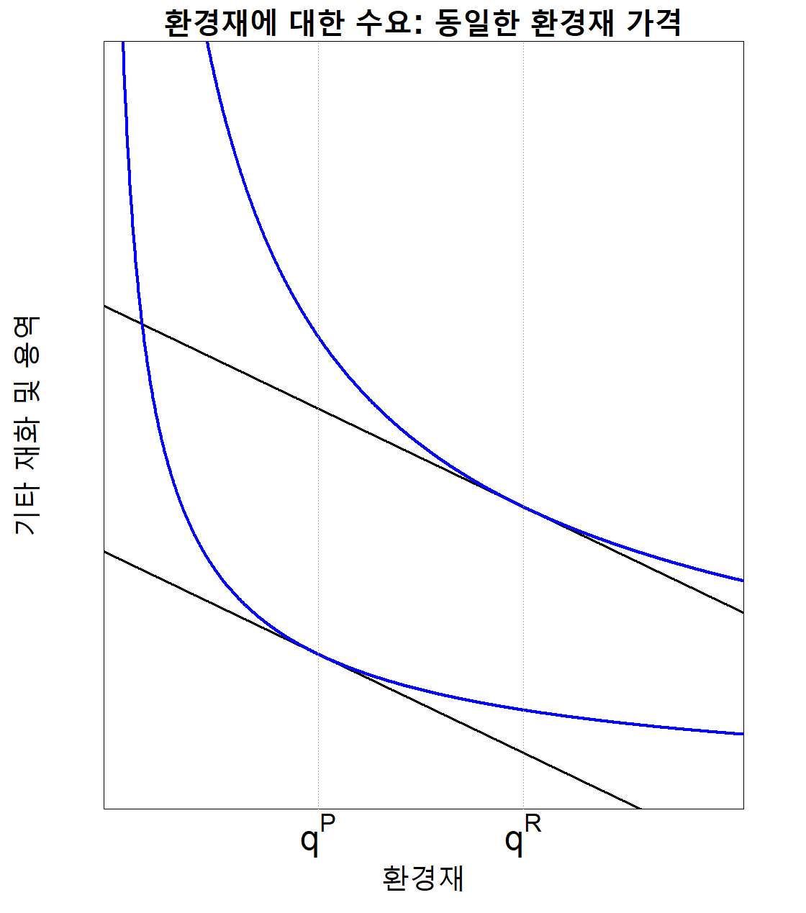
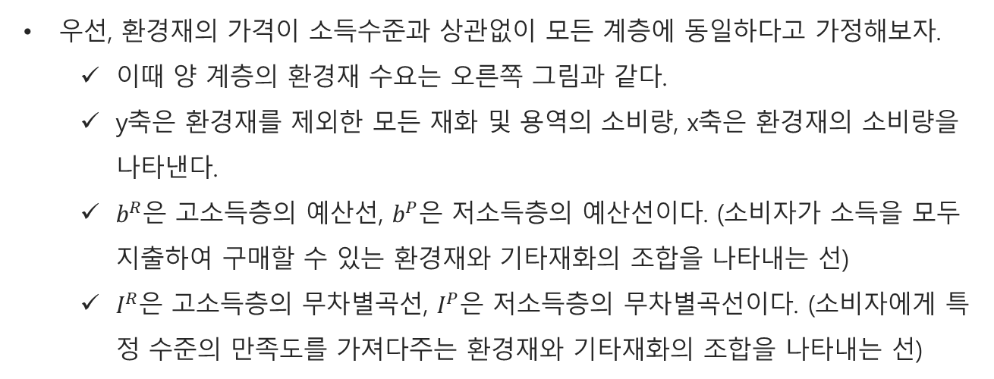




환경정책의 효율성과 형평성
환경정책의 순편익이 계층별로 분배되는 형태 중에서도 고소득층과 저소득층에 분배 형태가 많은 주목을 받는다.
환경정책이 고소득층과 저소득층에 미치는 상대적 영향을 알기 위해서는 양 계층의 환경재 수요가 어떻게 형성되는지 살펴볼 필요가 있다.
  환경재는 정상재라고 가정하자. (다른 조건이 같을 때 소득이 증가할수록 환경재 수요가 늘어난다.)
  양 계층의 환경재와 기타재화간 선호구조는 동일하다.
위의 조건에서 양 계층 중에서 어느 계층이 환경재에 대해 높은 수요를 갖게 될지는 환경재의 가격에 따라 결정된다.
우선, 환경재의 가격이 소득수준과 상관없이 모든 계층에 동일하다고 가정해보자.
  이때 양 계층의 환경재 수요는 오른쪽 그림과 같다.
  y축은 환경재를 제외한 모든 재화 및 용역의 소비량, x축은 환경재의 소비량을 나타낸다.
  $b^{R}$은 고소득층의 예산선, $b^{P}$은 저소득층의 예산선이다. (소비자가 소득을 모두 지출하여 구매할 수 있는 환경재와 기타재화의 조합을 나타내는 선)
  $I^{R}$은 고소득층의 무차별곡선, $I^{P}$은 저소득층의 무차별곡선이다. (소비자에게 특정 수준의 만족도를 가져다주는 환경재와 기타재화의 조합을 나타내는 선)
$$I^{P}$$
$$I^{R}$$
$$b^{R}$$
$$b^{P}$$

Slide 6
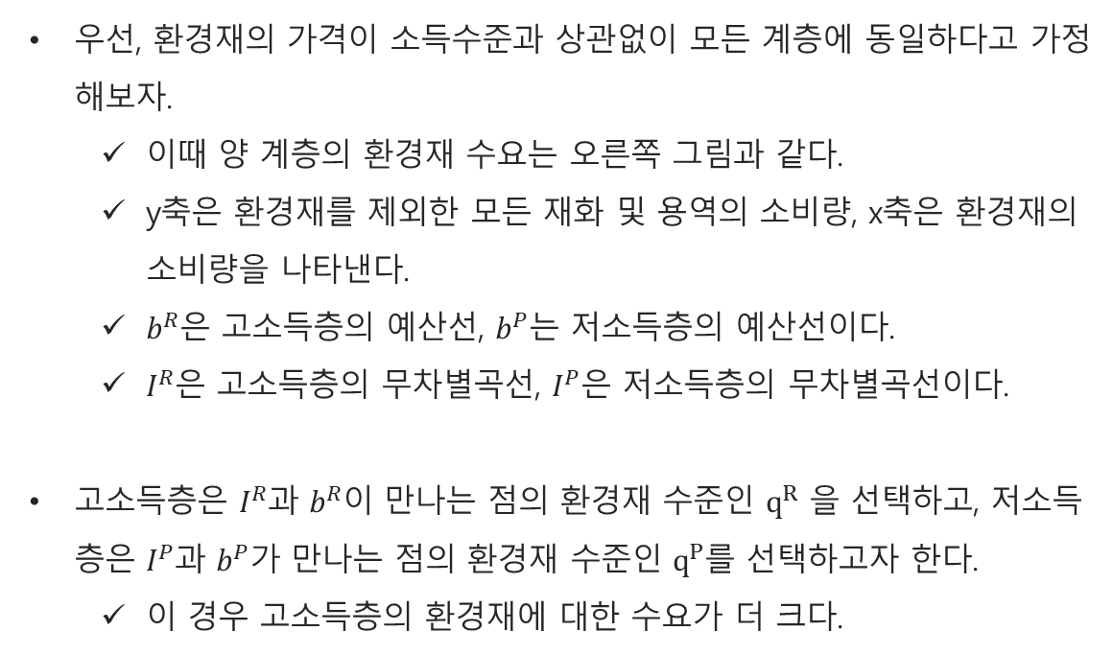




환경정책의 효율성과 형평성
우선, 환경재의 가격이 소득수준과 상관없이 모든 계층에 동일하다고 가정해보자.
  이때 양 계층의 환경재 수요는 오른쪽 그림과 같다.
  y축은 환경재를 제외한 모든 재화 및 용역의 소비량, x축은 환경재의 소비량을 나타낸다.
  $b^{R}$은 고소득층의 예산선, $b^{P}$는 저소득층의 예산선이다.
  $I^{R}$은 고소득층의 무차별곡선, $I^{P}$은 저소득층의 무차별곡선이다.
고소득층은 $I^{R}$과 $b^{R}$이 만나는 점의 환경재 수준인 $q^{R}$ 을 선택하고, 저소득층은 $I^{P}$과 $b^{P}$가 만나는 점의 환경재 수준인 $q^{P}$를 선택하고자 한다.
  이 경우 고소득층의 환경재에 대한 수요가 더 크다.
$$I^{P}$$
$$I^{R}$$
$$b^{R}$$
$$b^{P}$$

Slide 7
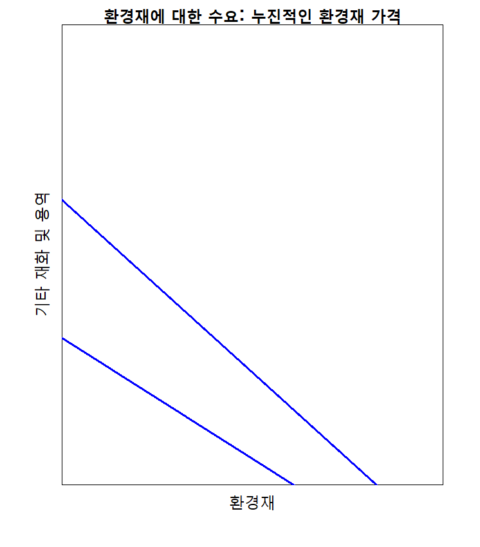
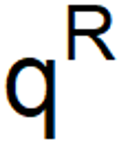
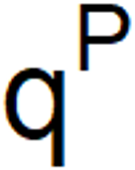

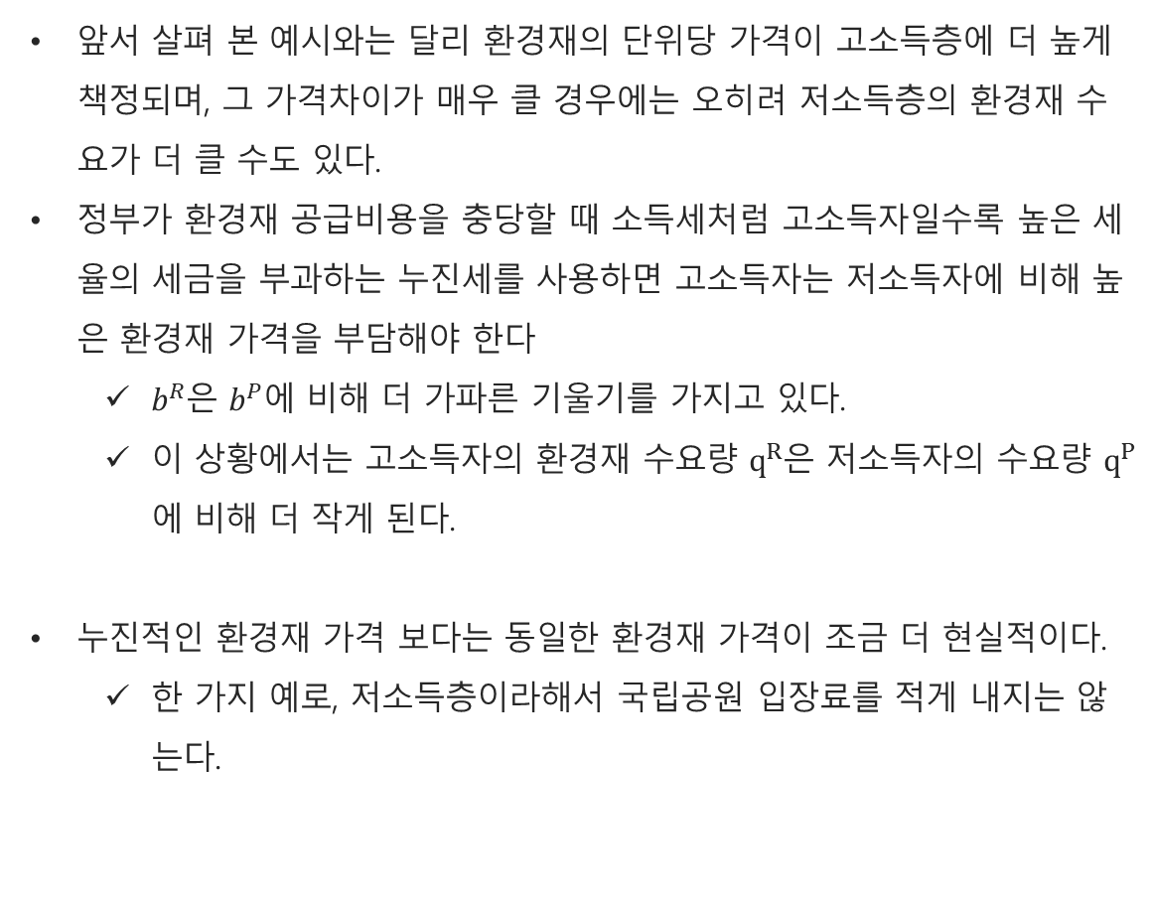



환경정책의 효율성과 형평성
앞서 살펴 본 예시와는 달리 환경재의 단위당 가격이 고소득층에 더 높게 책정되며, 그 가격차이가 매우 클 경우에는 오히려 저소득층의 환경재 수요가 더 클 수도 있다.
정부가 환경재 공급비용을 충당할 때 소득세처럼 고소득자일수록 높은 세율의 세금을 부과하는 누진세를 사용하면 고소득자는 저소득자에 비해 높은 환경재 가격을 부담해야 한다
  $b^{R}$은 $b^{P}$에 비해 더 가파른 기울기를 가지고 있다.
  이 상황에서는 고소득자의 환경재 수요량 $q^{R}$은 저소득자의 수요량 $q^{P}$에 비해 더 작게 된다.
누진적인 환경재 가격 보다는 동일한 환경재 가격이 조금 더 현실적이다.
  한 가지 예로, 저소득층이라해서 국립공원 입장료를 적게 내지는 않는다.
$$b^{R}$$
$$b^{P}$$
$$I^{R}$$
$$I^{P}$$

Slide 8
환경정책의 효율성과 형평성
종합해보면, 계층별로 환경 정책을 원하는 정도가 다른데, 정부는 정책을 선택할 때 각 계층으로부터 압력이나 민원을 고려할 수 밖에 없고, 그 과정에서 실제로 선택되는 정책은 효율성이나 비용효과성을 충족하지 못할 수 있다.
  슬라이드 4에서는 규제 대상계층과 환경개선 편익을 주로 얻는 계층 간에 서로 반대 방향의 이해관계를 불러 일으킴을 확인하였다.
  슬라이드 5~7에서는 환경정책이 소득수준에 따른 계층별로 다른 영향을 주게 됨을 확인하였다.

Slide 9
Section 2. 환경정책의 목표와 수단 선택

Slide 10
환경정책의 목표와 수단 선택
앞서 환경정책의 영향이 사회계층별로 다를 수 있음을 살펴보았다. 이러한 각기 다른 이해관계를 반영하여 실제 환경정책을 선택하는 두 가지 과정이 있다.
  첫 번째는 다수결 원칙에 의해 표결하여 정책목표와 수단을 선택하는 것.
  두 번째는 각 집단의 압력에 직면한 정부가 정책을 선택하는 것.
정부가 다양한 이해관계를 고려하여 정책 결정을 할 때 적어도 세 가지 유형의 선택 문제에 직면한다.
  첫째, 환경질의 정책목표를 어느 수준으로 정할 것인지에 관한 점
    앞서 살펴보았듯이, 오염원이 오염피해자 보다 더 낮은 수준의 환경질을 원할 것이고, 또 소득수준에 따라서도 원하는 환경질이 달라진다.
  둘째, 정책수단 선택 문제에 관한 점
    직접규제 vs. 경제적 유인제도를 택해야 하고, 경제적 유인 중에서도 가격기반 정책 vs. 수량기반 정책.
  셋째, 어느 정부가 정책을 담당할 것인가
    기초자치단체(유성구) vs. 광역자치단체(대전광역시) vs. 중앙정부

Slide 11
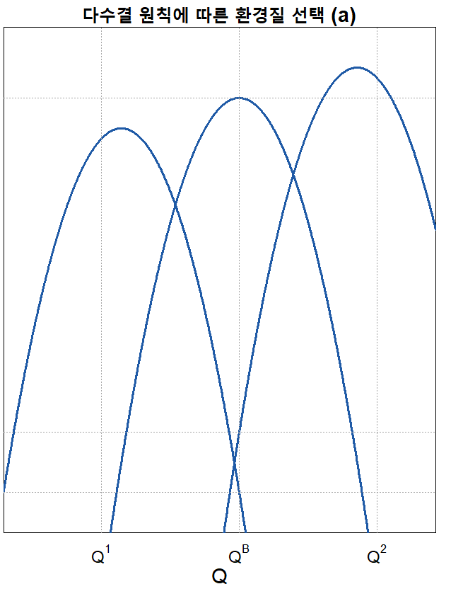


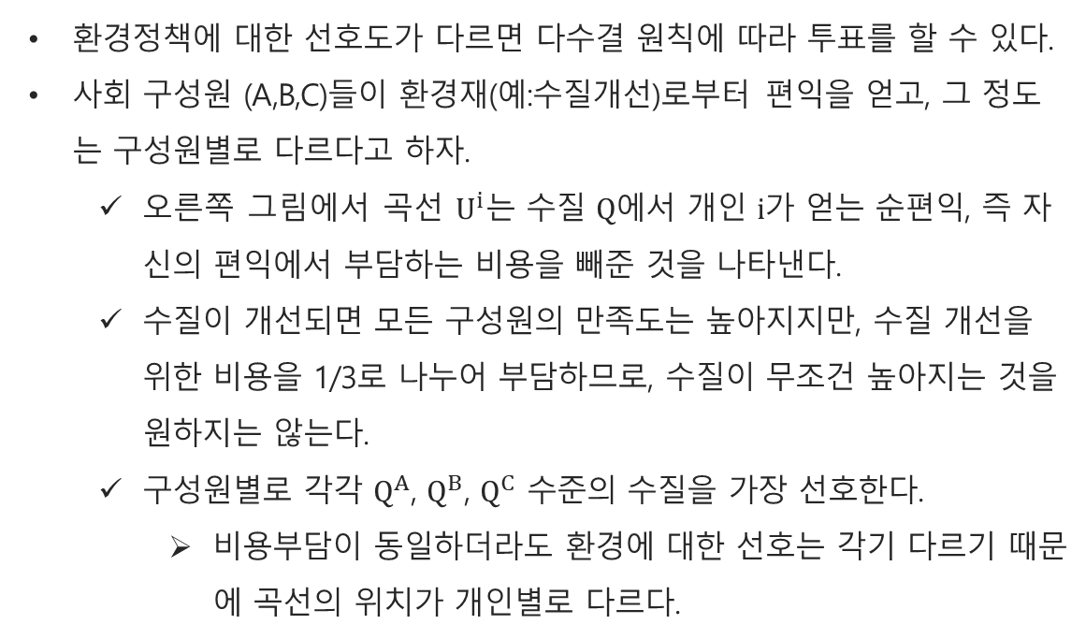




다수결 원칙과 정책선택
환경정책에 대한 선호도가 다르면 다수결 원칙에 따라 투표를 할 수 있다.
사회 구성원 (A,B,C)들이 환경재(예:수질개선)로부터 편익을 얻고, 그 정도는 구성원별로 다르다고 하자.
  오른쪽 그림에서 곡선 $U^{i}$는 수질 $Q$에서 개인 $i$가 얻는 순편익, 즉 자신의 편익에서 부담하는 비용을 빼준 것을 나타낸다.
  수질이 개선되면 모든 구성원의 만족도는 높아지지만, 수질 개선을 위한 비용을 1/3로 나누어 부담하므로, 수질이 무조건 높아지는 것을 원하지는 않는다.
  구성원별로 각각 $Q^{A}$, $Q^{B}$, $Q^{C}$ 수준의 수질을 가장 선호한다.
    비용부담이 동일하더라도 환경에 대한 선호는 각기 다르기 때문에 곡선의 위치가 개인별로 다르다.
$$U^{C}(Q)$$
$$U^{B}(Q)$$
$$U^{B}(Q^{B})$$
$$U^{A}(Q)$$
$$U^{C}(Q^{B})$$
$$U^{A}(Q^{B})$$

Slide 12
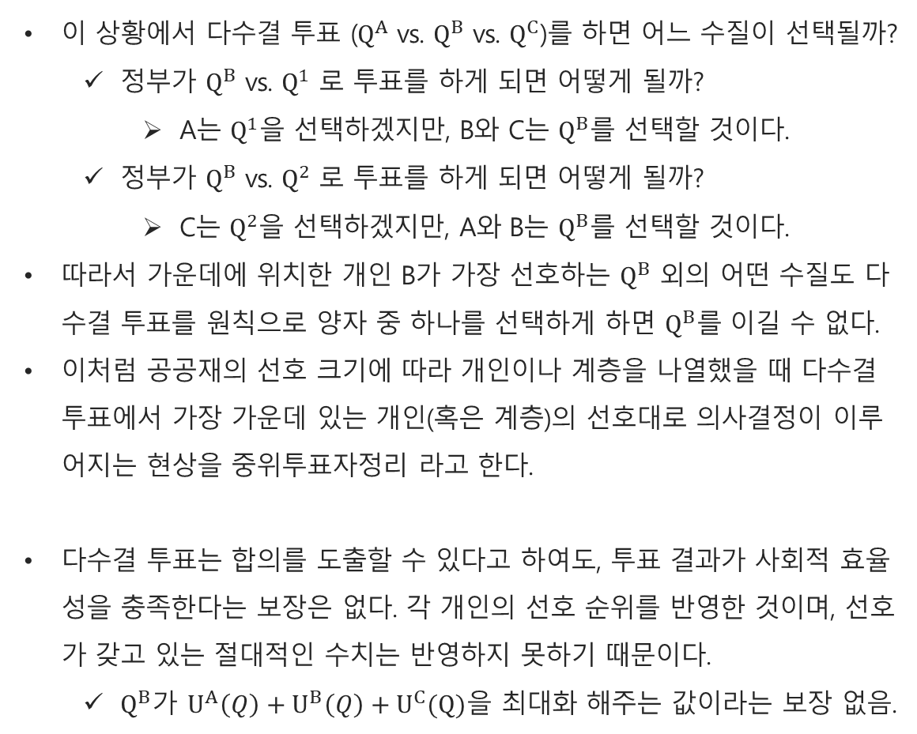
다수결 원칙과 정책선택
이 상황에서 다수결 투표 ($Q^{A}$ vs. $Q^{B}$ vs. $Q^{C}$)를 하면 어느 수질이 선택될까?
  정부가 $Q^{B}$ vs. $Q^{1}$ 로 투표를 하게 되면 어떻게 될까?
    A는 $Q^{1}$을 선택하겠지만, B와 C는 $Q^{B}$를 선택할 것이다.
  정부가 $Q^{B}$ vs. $Q^{2}$ 로 투표를 하게 되면 어떻게 될까?
    C는 $Q^{2}$을 선택하겠지만, A와 B는 $Q^{B}$를 선택할 것이다.
따라서 가운데에 위치한 개인 B가 가장 선호하는 $Q^{B}$ 외의 어떤 수질도 다수결 투표를 원칙으로 양자 중 하나를 선택하게 하면 $Q^{B}$를 이길 수 없다.
이처럼 공공재의 선호 크기에 따라 개인이나 계층을 나열했을 때 다수결 투표에서 가장 가운데 있는 개인(혹은 계층)의 선호대로 의사결정이 이루어지는 현상을 중위투표자정리 라고 한다.
다수결 투표는 합의를 도출할 수 있다고 하여도, 투표 결과가 사회적 효율성을 충족한다는 보장은 없다. 각 개인의 선호 순위를 반영한 것이며, 선호가 갖고 있는 절대적인 수치는 반영하지 못하기 때문이다.
  $Q^{B}$가 $U^{A}\left(Q\right)+U^{B}\left(Q\right)+U^{C}(Q)을$ 최대화 해주는 값이라는 보장 없음.
$$U^{C}(Q)$$
$$U^{B}(Q)$$
$$U^{B}(Q^{B})$$
$$U^{A}(Q)$$
$$U^{C}(Q^{B})$$
$$U^{A}(Q^{B})$$

Slide 13
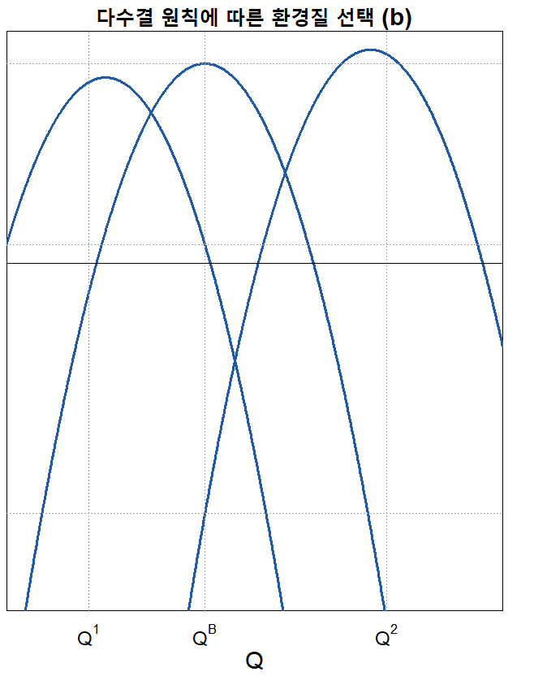


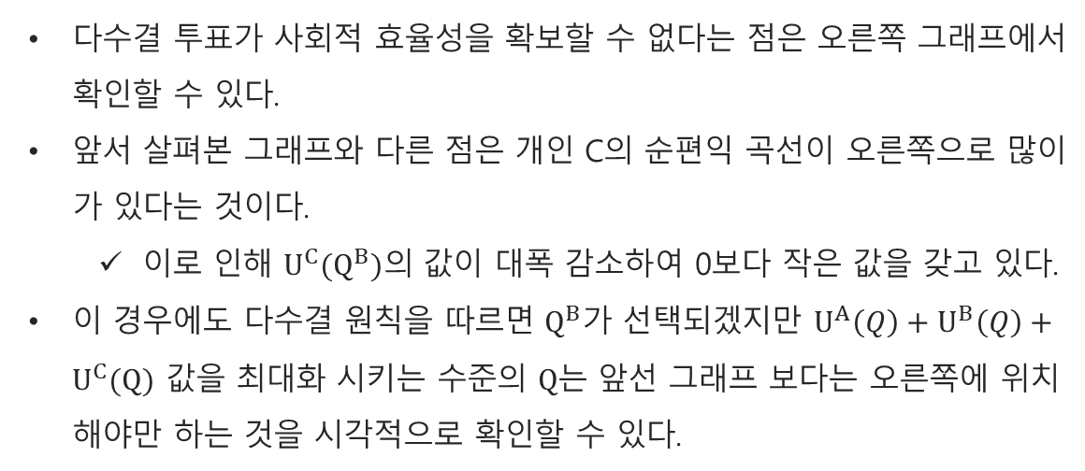




다수결 원칙과 정책선택
다수결 투표가 사회적 효율성을 확보할 수 없다는 점은 오른쪽 그래프에서 확인할 수 있다.
앞서 살펴본 그래프와 다른 점은 개인 C의 순편익 곡선이 오른쪽으로 많이 가 있다는 것이다.
  이로 인해 $U^{C}(Q^{B})$의 값이 대폭 감소하여 0보다 작은 값을 갖고 있다.
이 경우에도 다수결 원칙을 따르면 $Q^{B}$가 선택되겠지만 $U^{A}\left(Q\right)+U^{B}\left(Q\right)+U^{C}(Q)$ 값을 최대화 시키는 수준의 $Q$는 앞선 그래프 보다는 오른쪽에 위치해야만 하는 것을 시각적으로 확인할 수 있다.
$$U^{B}(Q^{B})$$
$$U^{A}(Q)$$
$$U^{B}(Q)$$
$$U^{C}(Q)$$
$$U^{A}(Q^{B})$$
$$0$$
$$U^{C}(Q^{B})$$

Slide 14
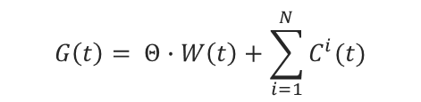
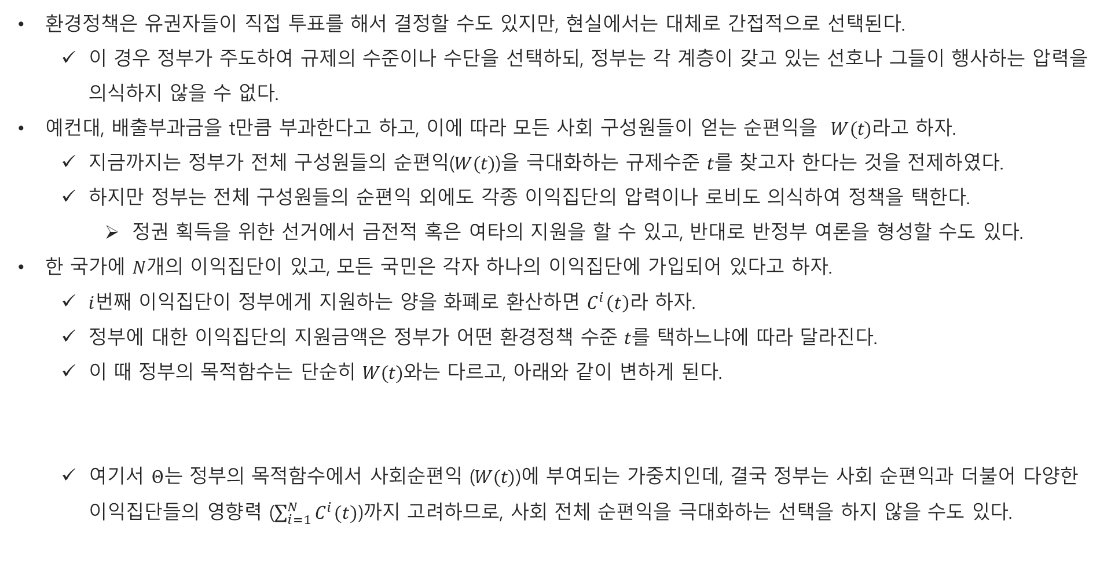
이익집단과 정책선택
환경정책은 유권자들이 직접 투표를 해서 결정할 수도 있지만, 현실에서는 대체로 간접적으로 선택된다.
  이 경우 정부가 주도하여 규제의 수준이나 수단을 선택하되, 정부는 각 계층이 갖고 있는 선호나 그들이 행사하는 압력을 의식하지 않을 수 없다.
예컨대, 배출부과금을 t만큼 부과한다고 하고, 이에 따라 모든 사회 구성원들이 얻는 순편익을 $W(t)$라고 하자.
  지금까지는 정부가 전체 구성원들의 순편익($W(t)$)을 극대화하는 규제수준 $t$를 찾고자 한다는 것을 전제하였다.
  하지만 정부는 전체 구성원들의 순편익 외에도 각종 이익집단의 압력이나 로비도 의식하여 정책을 택한다.
    정권 획득을 위한 선거에서 금전적 혹은 여타의 지원을 할 수 있고, 반대로 반정부 여론을 형성할 수도 있다.
한 국가에 $N$개의 이익집단이 있고, 모든 국민은 각자 하나의 이익집단에 가입되어 있다고 하자.
  $i$번째 이익집단이 정부에게 지원하는 양을 화폐로 환산하면 $C^{i}\left(t\right)$라 하자.
  정부에 대한 이익집단의 지원금액은 정부가 어떤 환경정책 수준 $t$를 택하느냐에 따라 달라진다.
  이 때 정부의 목적함수는 단순히 $W(t)$와는 다르고, 아래와 같이 변하게 된다.
  여기서 $Θ$는 정부의 목적함수에서 사회순편익 ($W(t)$)에 부여되는 가중치인데, 결국 정부는 사회 순편익과 더불어 다양한 이익집단들의 영향력 ($\sum_{i=1}^{N}{C^{i}(t)}$)까지 고려하므로, 사회 전체 순편익을 극대화하는 선택을 하지 않을 수도 있다.
$$G\left(t\right)= Θ∙W\left(t\right)+\sum_{i=1}^{N}{C^{i}(t)}$$

Slide 15
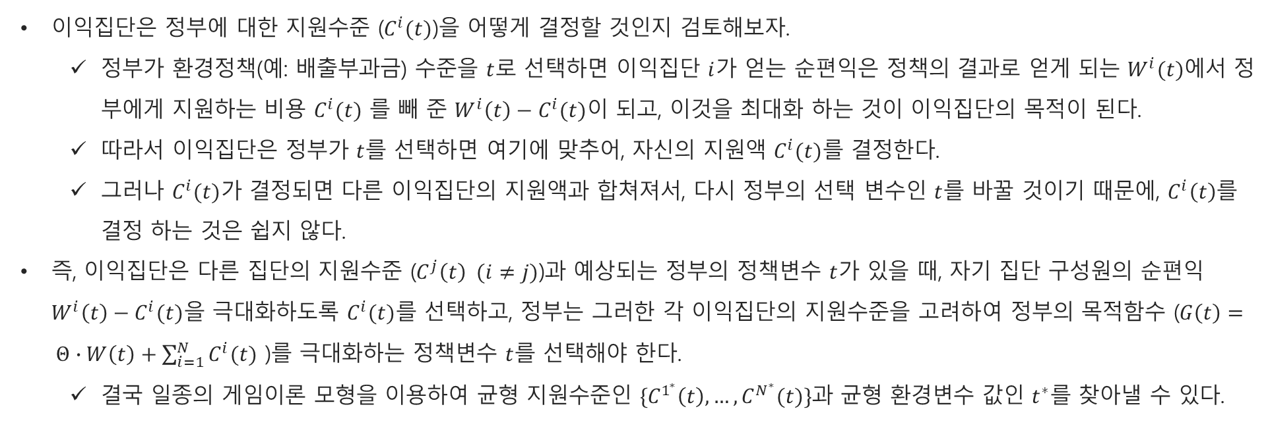
이익집단과 정책선택
이익집단은 정부에 대한 지원수준 ($C^{i}(t)$)을 어떻게 결정할 것인지 검토해보자.
  정부가 환경정책(예: 배출부과금) 수준을 $t$로 선택하면 이익집단 $i$가 얻는 순편익은 정책의 결과로 얻게 되는 $W^{i}(t)$에서 정부에게 지원하는 비용 $C^{i}(t)$ 를 빼 준 $W^{i}\left(t\right)−C^{i}(t)$이 되고, 이것을 최대화 하는 것이 이익집단의 목적이 된다.
  따라서 이익집단은 정부가 $t$를 선택하면 여기에 맞추어, 자신의 지원액 $C^{i}(t)$를 결정한다.
  그러나 $C^{i}(t)$가 결정되면 다른 이익집단의 지원액과 합쳐져서, 다시 정부의 선택 변수인 $t$를 바꿀 것이기 때문에, $C^{i}\left(t\right)$를 결정 하는 것은 쉽지 않다.
즉, 이익집단은 다른 집단의 지원수준 ($C^{j}\left(t\right) (i≠j)$)과 예상되는 정부의 정책변수 $t$가 있을 때, 자기 집단 구성원의 순편익 $W^{i}\left(t\right)−C^{i}(t)$을 극대화하도록 $C^{i}(t)$를 선택하고, 정부는 그러한 각 이익집단의 지원수준을 고려하여 정부의 목적함수 ($G\left(t\right)= Θ∙W\left(t\right)+\sum_{i=1}^{N}{C^{i}(t)}$ )를 극대화하는 정책변수 $t$를 선택해야 한다.
  결국 일종의 게임이론 모형을 이용하여 균형 지원수준인 $\{C^{1^{∗}}\left(t\right), …,C^{N^{∗}}(t)\}과$ 균형 환경변수 값인 $t^{∗}$를 찾아낼 수 있다.

Slide 16
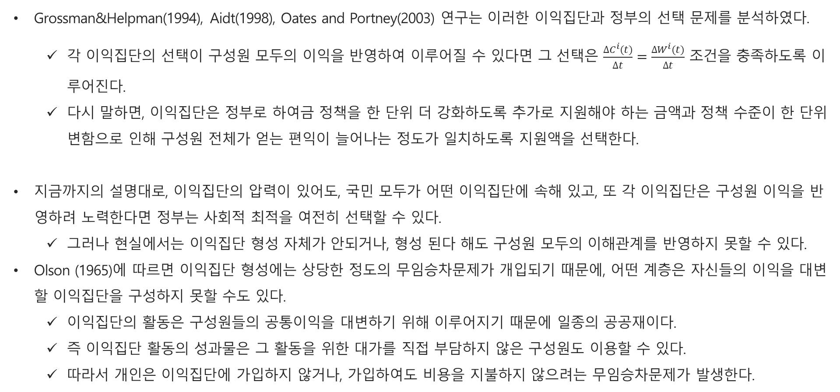
이익집단과 정책선택
Grossman&Helpman(1994), Aidt(1998), Oates and Portney(2003) 연구는 이러한 이익집단과 정부의 선택 문제를 분석하였다.
  각 이익집단의 선택이 구성원 모두의 이익을 반영하여 이루어질 수 있다면 그 선택은 $\frac{∆C^{i}(t)}{∆t}=\frac{∆W^{i}(t)}{∆t}$ 조건을 충족하도록 이루어진다.
  다시 말하면, 이익집단은 정부로 하여금 정책을 한 단위 더 강화하도록 추가로 지원해야 하는 금액과 정책 수준이 한 단위 변함으로 인해 구성원 전체가 얻는 편익이 늘어나는 정도가 일치하도록 지원액을 선택한다.
지금까지의 설명대로, 이익집단의 압력이 있어도, 국민 모두가 어떤 이익집단에 속해 있고, 또 각 이익집단은 구성원 이익을 반영하려 노력한다면 정부는 사회적 최적을 여전히 선택할 수 있다.
  그러나 현실에서는 이익집단 형성 자체가 안되거나, 형성 된다 해도 구성원 모두의 이해관계를 반영하지 못할 수 있다.
Olson (1965)에 따르면 이익집단 형성에는 상당한 정도의 무임승차문제가 개입되기 때문에, 어떤 계층은 자신들의 이익을 대변할 이익집단을 구성하지 못할 수도 있다.
  이익집단의 활동은 구성원들의 공통이익을 대변하기 위해 이루어지기 때문에 일종의 공공재이다.
  즉 이익집단 활동의 성과물은 그 활동을 위한 대가를 직접 부담하지 않은 구성원도 이용할 수 있다.
  따라서 개인은 이익집단에 가입하지 않거나, 가입하여도 비용을 지불하지 않으려는 무임승차문제가 발생한다.

Slide 17
이익집단과 정책선택
무임승차문제를 확인하기 위해 A, B, C 세 개의 환경운동단체가 자동차 연비 규제를 보다 강하게 도입하도록 정부에 압력을 넣으려고 한다고 하자.
정부가 각 환경단체의 의견을 받아들여, 규제를 강화할 때 각 환경단체가 얻는 편익과 비용은 아래와 같다고 하자.
  (편익) 환경단체 A: 100, 환경단체 B: 60, 환경단체 C: 30
  (비용) 모든 단체는 로비나 각종 활동을 위해 20을 지불해야 한다.
  (확률) 정부는 환경단체들의 활동에 따라 연비규제를 강화할 확률이 아래와 같이 달라진다.
    하나의 단체만 활동하면 정부는 규제를 강화할 확률이 25%
    두개의 단체만 활동하면 정부는 규제를 강화할 확률이 60%
    세개의 단체 모두 활동하면 정부는 규제를 강화할 확률이 80%
A는 자신만 움직이더라도, 얻을 수 있는 편익이 비용 보다 크기 때문에 활동을 시작한다.
  (A의 편익과 비용) 100 x 0.25 = 25 > 20
B와 C는 자신만 움직일 때는, 얻을 수 있는 편익이 비용보다 작기 때문에 활동을 하지 않는다.
  (B의 편익과 비용) 60 x 0.25 = 15 < 20
  (C의 편익과 비용) 30 x 0.25 = 7.5 < 20

Slide 18
이익집단과 정책선택
이제 환경단체 A가 먼저 활동하고 있는 상태에서 B와 C는 자신도 활동을 하면 정부가 규제를 강화할 확률이 25%에서 60%로 올라간다는 것을 안다. (35%p 증가)
  따라서 B 자신도 활동을 하면 편익 (60 x 0.35 = 21)이 비용(20)보다 크기 때문에 환경단체 B도 A와 함께 활동을 한다.
  한편, C는 자신도 활동을 하면 편익 (30 x 0.35 = 10.5)이 비용(20)보다 여전히 작기 때문에 활동을 하지 않는다.
이제 환경단체 A와 B가 활동하고 있는 상태에서 C는 자신도 활동을 하면 정부가 규제를 강화할 확률이 60%에서 80%로 올라간다는 것을 안다. (20%p 증가)
  이제 C는 자신도 활동을 하면 편익 (30 x 0.2 = 6)이 비용(20)보다 크기 때문에 활동을 하지 않는다.
결국 환경단체 A와 B만 활동을 시작하고, 그 결과로 연비규제가 강화될 확률은 60%가 된다.
그러나 사실, 환경단체 C가 모두의 입장을 고려했다면 C도 활동을 시작했어야 한다.
  C가 활동을 하면 규제 강화 확률이 20% 증가하고, 그로 인해 A의 편익 (100 x 0.2 = 20), B의 편익 (60 x 0.2 = 12), C의 편익 (30 x 0.2 = 6)을 합치면 38이 되는데, 이는 C가 지불해야하는 비용(20)보다 크다.
결국 규제의 수준, 수단, 주체 등의 선택에 있어 환경단체뿐 아니라 기업이나 소비자 등 경제 내 다양한 이익집단이 정부 선택에 영향을 미치게 된다. 그 최종 선택은 각 이익집단이 구성원의 전체 이익을 얼마나 잘 반영하고, 또 그에 대한 정부의 반응에 달려 있다.

Slide 19
Section 3. 중앙정부와 지방자치단체의 환경정책

Slide 20
중앙정부와 지방정부의 환경정책
환경정책은 중앙정부 혹은 지방정부에 의해 시행될 수도 있다.
  중앙정부가 주도하면, 전국 모든 지역에서 동시에 달성해야 할 환경목표를 정하고, 목표달성을 위한 정책수단을 마련한다.
  지방정부가 주도하면, 지역 특성을 감안하여 환경목표를 정하고, 목표달성을 위한 정책수단을 마련하게 된다.
  대부분 위의 두 형태를 혼합하여 환경정책을 실행하고 있다.
중앙정부와 지방정부 간의 환경정책에 대한 장단점을 평가하기 위해서는 아래와 같은 질문에 답할 수 있어야 한다.
  중앙정부가 전국적으로 획일화된 오염도기준을 정하는 것에 비해 지방정부가 독자적으로 오염도 기준을 설정하는 것이 효율성 측면에서 더 나은가?
  지방정부가 자기 지역주민의 만족도를 극대화하는 수준의 환경질을 달성하고자 노력할 것인가?

Slide 21
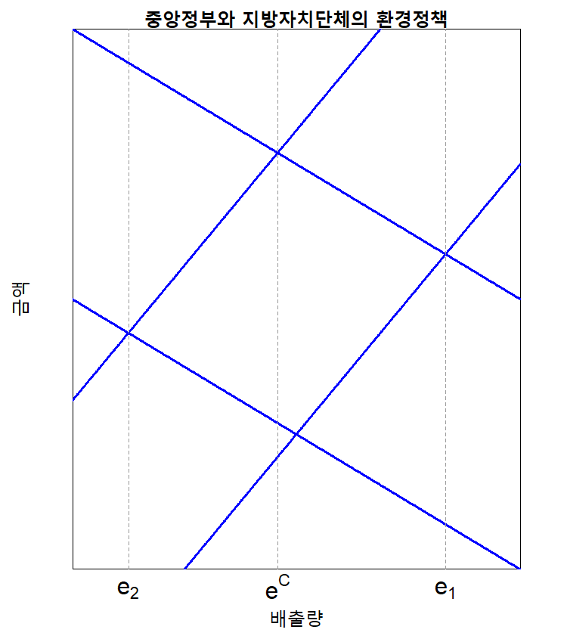
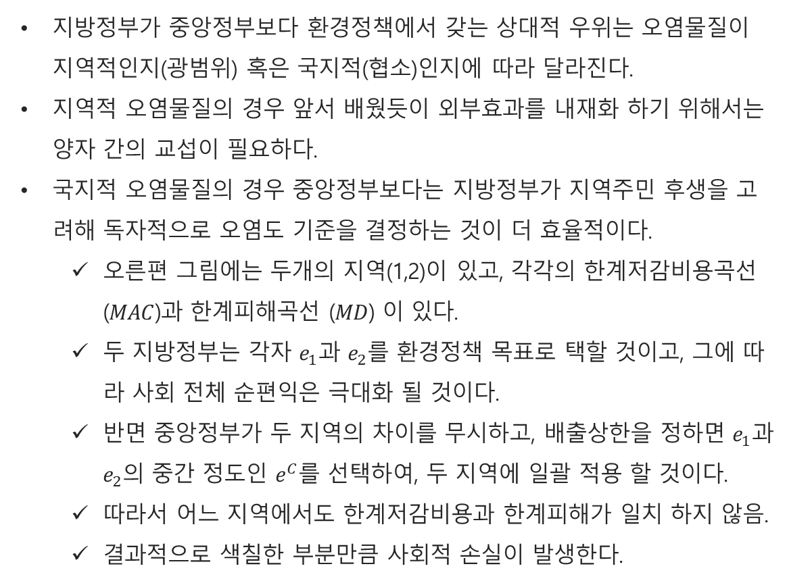




지역단위의 오염도 설정
지방정부가 중앙정부보다 환경정책에서 갖는 상대적 우위는 오염물질이 지역적인지(광범위) 혹은 국지적(협소)인지에 따라 달라진다.
지역적 오염물질의 경우 앞서 배웠듯이 외부효과를 내재화 하기 위해서는 양자 간의 교섭이 필요하다.
국지적 오염물질의 경우 중앙정부보다는 지방정부가 지역주민 후생을 고려해 독자적으로 오염도 기준을 결정하는 것이 더 효율적이다.
  오른편 그림에는 두개의 지역(1,2)이 있고, 각각의 한계저감비용곡선 ($MAC$)과 한계피해곡선 ($MD$) 이 있다.
  두 지방정부는 각자 $e_{1}$과 $e_{2}$를 환경정책 목표로 택할 것이고, 그에 따라 사회 전체 순편익은 극대화 될 것이다.
  반면 중앙정부가 두 지역의 차이를 무시하고, 배출상한을 정하면 $e_{1}$과 $e_{2}$의 중간 정도인 $e^{C}$를 선택하여, 두 지역에 일괄 적용 할 것이다.
  따라서 어느 지역에서도 한계저감비용과 한계피해가 일치 하지 않음.
  결과적으로 색칠한 부분만큼 사회적 손실이 발생한다.
$${MD}_{2}$$
$${MAC}_{1}$$
$${MD}_{1}$$
$${MAC}_{2}$$

Slide 22
지방자치단체 오염도기준의 적합성
지방정부는 환경정책 목표를 지역주민의 만족도를 극대화하는 수준에서 설정할까?
  아래와 같은 이유로 ‘그렇지 못한 경우’가 존재한다.
자본이나 산업시설의 유치와 관련하여, 지방정부 간에 경쟁이 발생한다. (조세경쟁)
  각 지방정부는 독자적인 정책을 시행할 권리를 가지므로, 경제정책 및 조세정책을 각자 도입하게 된다.
  이 때 기업은 지역의 입지 특성과 각종 규제를 살펴보고 유리한 지역에 입지하게 된다.
  지방정부 입장에서는 자연환경 보존도 중요하지만, 자본과 산업시설 유치를 통해 지역경제 활성화 및 조세를 거두는 것도 중요하다.
  따라서 지방정부는 기업의 유치를 둘러싸고 일종의 경쟁을 하게 되어, 약한 오염규제를 사용할 유인이 있다.

Slide 23
지방자치단체 오염도기준의 적합성
Oates and Schwab (1988)은 앞서 설명한 조세경쟁에도 불구하고, 아래와 같은 조건이 만족되면, 지방정부 역시 효율적인 경제 및 환경정책을 시행할 수 있음을 설명하였다.
  모든 지역은 동질적인 입지 특성을 가지며, 지역주민이 동질적이고, 지방정부의 정책목표는 지역주민 만족도 극대화라고 가정
  지역 간 인구의 이동은 없으나, 자본은 자유롭게 이동할 수 있다고 가정
  생산량은 자본, 노동, 오염물질 배출량에 의해 결정되고, 1인당 자본량과 오염물질 배출량이 많을수록 지역주민의 소득은 늘어남
  소득수준이 높을수록, 환경질이 높을수록 개인은 높은 만족도를 얻음
위의 조건들이 만족되면 지역주민은 동질적이므로, 지방정부는 대표적인 한명의 지역주민의 만족도를 극대화하는 자본세율과 배출상한을 결정하는 문제로 귀결된다.
  지방정부는 주민 만족도에 있어 소득과 환경 간의 대립관계를 고려할 것이므로, 자본에 대해서는 세금을 부과하지 않고, 배출상한은 오염의 한계피해와 한계편익이 일치하는 수준에서 결정하게 된다.
  즉, 주민의 동질성이 유지된다면 지방정부의 환경정책은 효율성을 달성하게 된다.

Slide 24
지방자치단체 오염도기준의 적합성
하지만 위의 Oates and Schwab (1988)의 결론은 매우 강한 몇가지 조건 하에서만 달성하는데, 그 조건이 위배되는 경우는 아래와 같다. 따라서 아래와 같은 경우에 해당한다면 Oates and Schwab (1988)의 논리조차 성립하지 않는다.
  지역주민의 일부는 임금 소득자라서 지역 자본이 늘어날수록 소득이 높아지는 반면, 나머지 주민은 연금 생활자여서 이들의 소득은 자본 유입량과 상관성이 없는 경우이다. 후자의 주민은 단지 지역의 환경오염에만 관심을 갖게 된다.
  지방정부가 선택할 수 있는 정책 수단에 제한이 있는 경우.
  지방정부 간 규모의 차이가 커서, 일부 지방정부가 마치 독점기업과 같은 영향력을 행사하는 경우.
  환경오염의 영향력이 지역 내에 머무르지 않고, 다른 지역에도 영향을 주어 외부효과가 생기는 경우.
  지방정부가 어떤 이유로 인해 사회적 최적 수준보다 더 많은 조세를 거두어들이고자 하는 경우.
이상의 논의를 종합해보면, 지방정부가 지역적 특성에 따라 차등화된 오염규제를 독자적으로 시행하는 것이 중앙정부가 전국적으로 획일화된 규제를 적용하는 것보다 더 효율적이다.
  그러나 이러한 주장은 전체 지역주민의 선호를 정확히 반영하는 정책을 시행할 경우에만 타당하다.

Slide 25
Section 4. 환경정책의 소득분배 효과

Slide 26
환경정책의 소득분배 효과
지금까지 환경정책에 대한 논의는 정책의 효율성에 초점을 맞추어 왔으나, 최근에는 순편익이 계층 간에 배분되는 형태가 많은 주목을 받고 있다.
  환경정책을 통해 얻는 순편익이 계층 간 불평등을 심화 시킨다면 정책이 도입되기 어렵다.
  여기서 계층이란 지역별, 소득별, 산업별 등 다양한 측면을 검토해보는 것이 바람직하지만, 가장 중요한 계층 구분은 소득에 따른 구분이다.
환경정책 편익의 분배
환경정책의 편익은 대체로 고소득층에게 더 많은 혜택을 주고 있는 경향이 있다.
  많은 종류의 환경정책이 오염산업이 위치할 수 있는 지역을 한정하므로, ‘깨끗한 곳은 더 깨끗하게‘, ‘오염된 곳은 더 오염되게‘ 만드는 경향이 있다. 이는 상대적으로 좋은 환경에 거주하는 고소득층의 편익을 더 높여주는 경향이 있다.
  앞서(Section1) 살펴보았듯이 고소득층일수록 환경재를 원하는 정도가 더 크기 때문에, 정책의 결과가 고소득층의 만족도를 더 높여줄 가능성이 크다.
따라서 환경정책의 비용이 소득 계층별로 어떻게 할당되는지 관심을 기울일 필요가 있다.

Slide 27
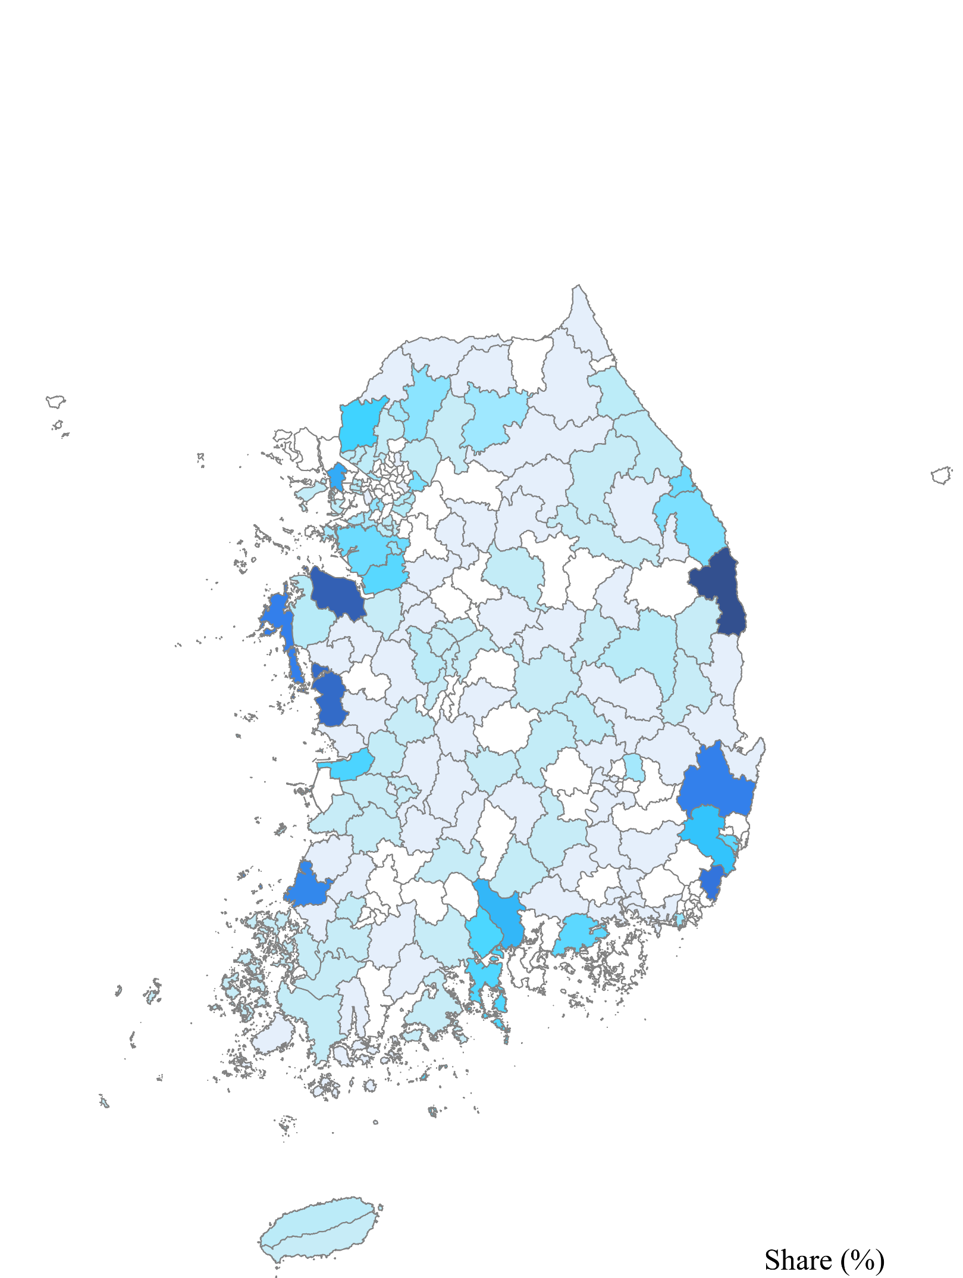
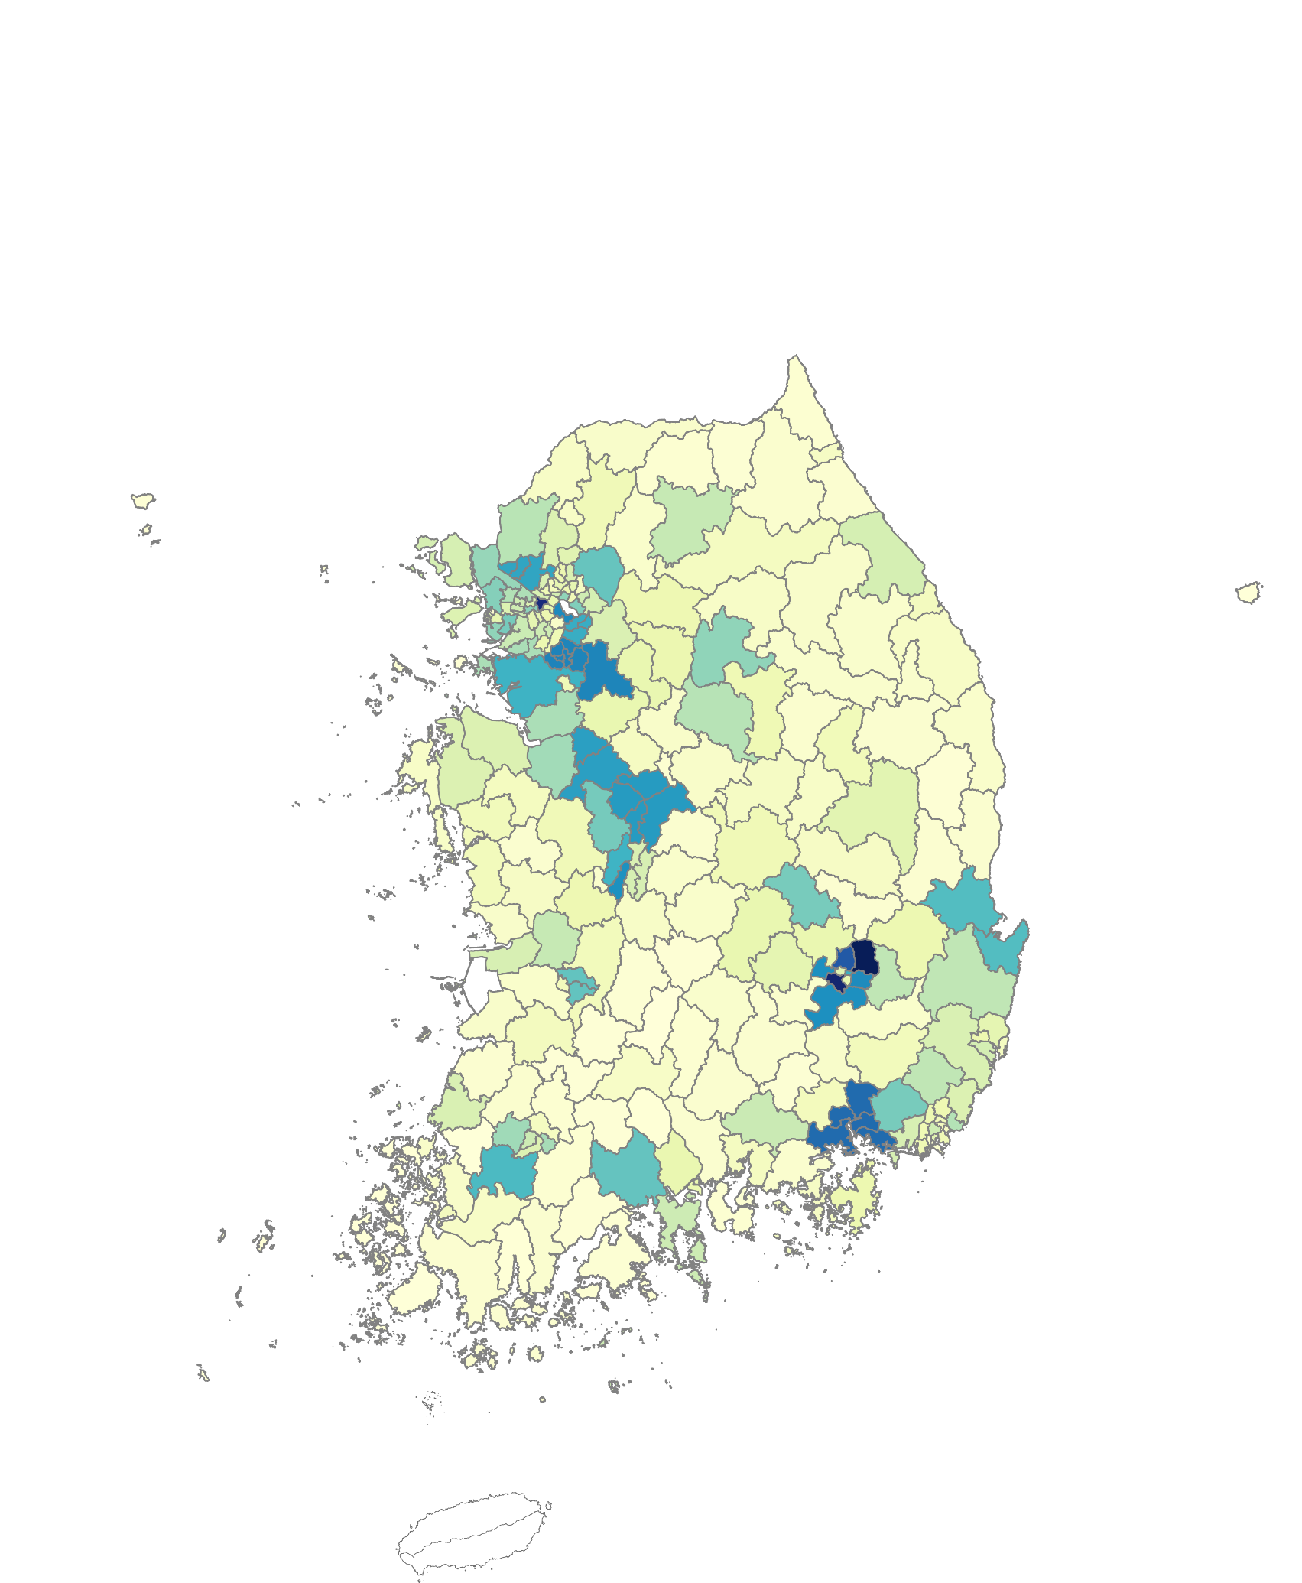
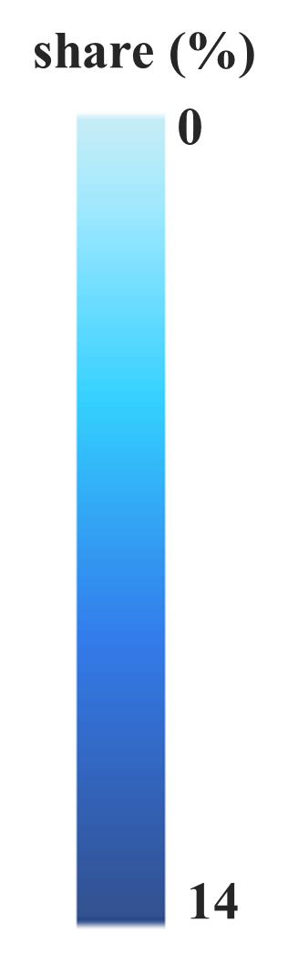
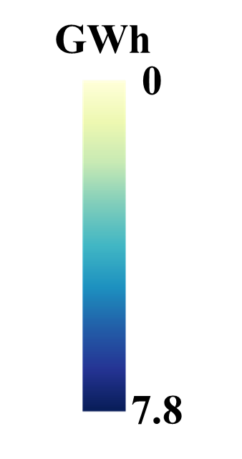
환경정책 편익의 분배 (전기차 보조금 효과)
전기자동차의 보급 편익
전기차는 내연기관차(휘발유, 경유)에 비해 오염물질 배출량이 적어 많은 국가에서 구매 보조금을 주고 전기요금과 충전시설을 지원하고 있다.
대신, 전기차는 전기 소비를 늘려 추가 오염을 유발하기도 한다.
  오염물질로 보면 CO₂ 배출은 상대적으로 적지만, 전력발전 과정에서 SO₂와 PM2.5 배출이 많은 것으로 알려져 있다.
보다 중요한 차이는 내연기관차는 자동차가 운행되는 도시, 즉 인구 밀집 지역의 오염도를 높인다.
반대로, 전기차 충전을 위해 돌아가는 발전시설은 대부분 도시에서 멀리 떨어진 곳에 위치해 있다.
발전현황
전기차의 전력수요 현황
Jeon et al. (2025)

Slide 28
환경정책 비용과 소득분배
환경정책의 비용 분배
환경정책의 비용은 이행비용(transitional costs)와 지속비용(continuing costs)으로 나뉜다.
  이행비용은 현재 환경질에서 다른 수준의 환경질로 변화시키는 과정에서 소요되는 비용
    오염물질 배출이 많은 산업일수록, 산업이 밀집된 지역일수록 높은 이행비용을 지불해야 한다.
    따라서 고소득층과 저소득층이 어떤 산업, 그리고 어떤 지역에 연관되어 있느냐에 의해 소득계층별 환경정책의 영향이 달라진다.
    개인의 이행비용은 실업률과 관련이 있는데, 어떤 개인이 고용되어 있는 기업이 환경정책 때문에 생산규모를 줄이고, 그로 인해 실직하게 된다면, 이 개인이 환경정책 비용을 부담하게 된다.
    통상적으로 기업은 생산규모를 줄일 때, 일차적으로 비정규직 종업원 수를 먼저 줄이고, 전문직 종사자들은 산업별 혹은 지역별로 이동성이 상대적으로 높아 산업구조 조정에 신축적으로 대응이 가능하다.
  지속비용은 목표 수준의 환경질을 달성한 후 이를 계속 유지하기 위해 지출해야 하는 비용
    주로 소비재의 상대가격 변화에 의해 발생한다. 정부가 부과금 정책을 사용하면 기업 생산비가 상승하고, 소비자가격도 높아진다. 결국 그 비용은 소비자에게 전가된다.
    어느 계층이 주로 사용하는 상품의 가격이 상대적으로 더 상승하느냐에 따라 환경정책의 영향이 달라진다.

Slide 29
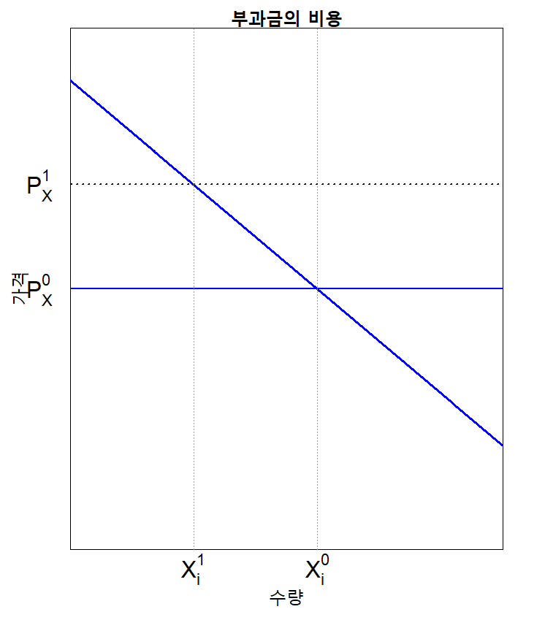


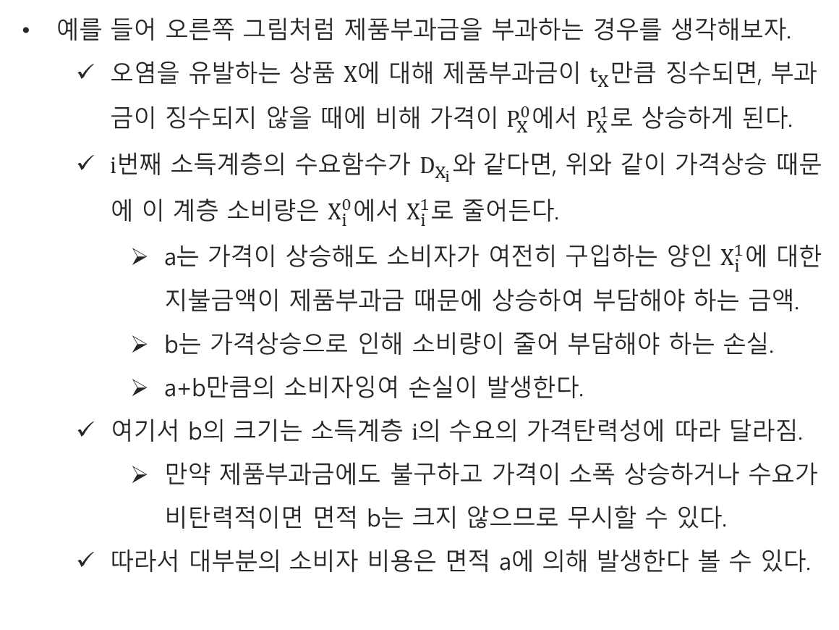

환경정책 비용과 소득분배
예를 들어 오른쪽 그림처럼 제품부과금을 부과하는 경우를 생각해보자.
  오염을 유발하는 상품 $X$에 대해 제품부과금이 $t_{X}$만큼 징수되면, 부과금이 징수되지 않을 때에 비해 가격이 $P_{X}^{0}$에서 $P_{X}^{1}$로 상승하게 된다.
  $i$번째 소득계층의 수요함수가 $D_{X_{i}}$와 같다면, 위와 같이 가격상승 때문에 이 계층 소비량은 $X_{i}^{0}$에서 $X_{i}^{1}$로 줄어든다.
    a는 가격이 상승해도 소비자가 여전히 구입하는 양인 $X_{i}^{1}$에 대한 지불금액이 제품부과금 때문에 상승하여 부담해야 하는 금액.
    b는 가격상승으로 인해 소비량이 줄어 부담해야 하는 손실.
    a+b만큼의 소비자잉여 손실이 발생한다.
  여기서 b의 크기는 소득계층 $i$의 수요의 가격탄력성에 따라 달라짐.
    만약 제품부과금에도 불구하고 가격이 소폭 상승하거나 수요가 비탄력적이면 면적 b는 크지 않으므로 무시할 수 있다.
  따라서 대부분의 소비자 비용은 면적 a에 의해 발생한다 볼 수 있다.
a
$$t_{X}$$
b
$$S_{X}$$
$$D_{X_{i}}$$

Slide 30

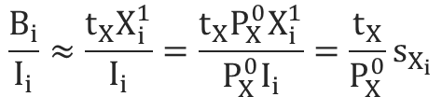

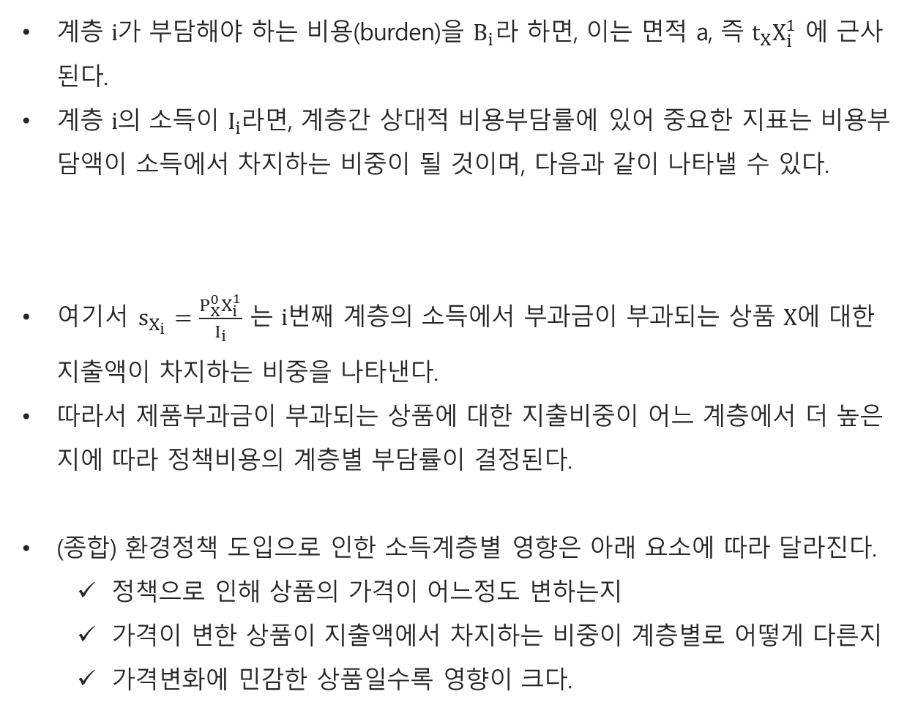

환경정책 비용과 소득분배
계층 $i$가 부담해야 하는 비용(burden)을 $B_{i}$라 하면, 이는 면적 a, 즉 ${t_{X}X}_{i}^{1}$ 에 근사된다.
계층 $i$의 소득이 $I_{i}$라면, 계층간 상대적 비용부담률에 있어 중요한 지표는 비용부담액이 소득에서 차지하는 비중이 될 것이며, 다음과 같이 나타낼 수 있다.
여기서 $s_{X_{i}}=\frac{P_{X}^{0}X_{i}^{1}}{I_{i}}$ 는 $i$번째 계층의 소득에서 부과금이 부과되는 상품 $X$에 대한 지출액이 차지하는 비중을 나타낸다.
따라서 제품부과금이 부과되는 상품에 대한 지출비중이 어느 계층에서 더 높은지에 따라 정책비용의 계층별 부담률이 결정된다.
(종합) 환경정책 도입으로 인한 소득계층별 영향은 아래 요소에 따라 달라진다.
  정책으로 인해 상품의 가격이 어느정도 변하는지
  가격이 변한 상품이 지출액에서 차지하는 비중이 계층별로 어떻게 다른지
  가격변화에 민감한 상품일수록 영향이 크다.
$$\frac{B_{i}}{I_{i}}≈\frac{t_{X}X_{i}^{1}}{I_{i}}=\frac{t_{X}P_{X}^{0}X_{i}^{1}}{{P_{X}^{0}I}_{i}}=\frac{t_{X}}{P_{X}^{0}}s_{X_{i}}$$
a
$$t_{X}$$
b
$$S_{X}$$
$$D_{X_{i}}$$

Slide 31
환경정책 비용과 소득분배
정부세입의 활용문제
앞서 논의에 추가하여 정부가 얻게 되는 세입을 어떻게 활용하는지도 소득별로 다른 영향을 미칠 수 있다.
  배출부과금, 제품부과금, 배출권의 유상경매 등의 경우, 정부 수입이 발생한다.
  환경세 이중편익 (Ch.7참고)가설에 따라 여타 상품의 조세를 삭감하면, 그 조세삭감의 효과가 소득계층별로 어떻게 돌아가는지도 파악해야 한다.
  정부는 세입을 소득계층별로 차등하여 배분할 수도 있다.
(탄소세 vs. 배출권거래제) 탄소세는 정부 수입이 발생하지만, 배출권거래제는 무상할당의 경우 정부 수입이 없다.
  배출권거래제는 무상할당을 전제로 하여, 탄소세보다는 정책 수용성이 높은 것이 사실이다.
  반면 탄소세의 경우 정부 수입을 국민에게 되돌려주되 저소득층에게 더 많이 돌려주거나 복지정책에 활용하면 소득분배 개선에 기여할 수 있다.

Slide 32
Thank you

